Slide 1
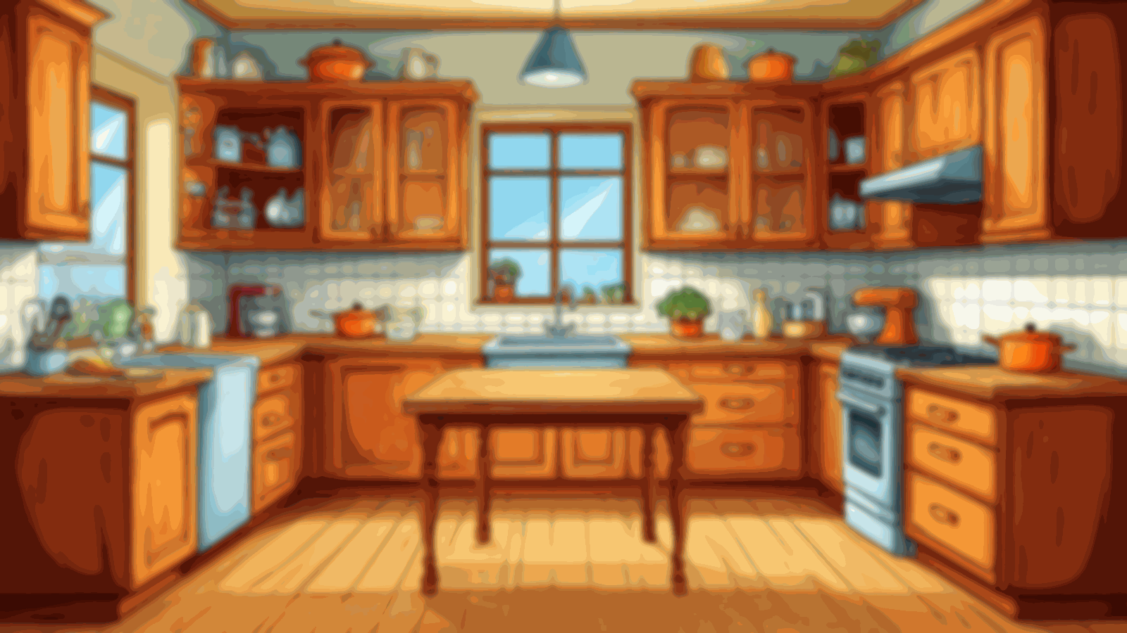




Блины
ГОТОВИТЬ

Slide 2
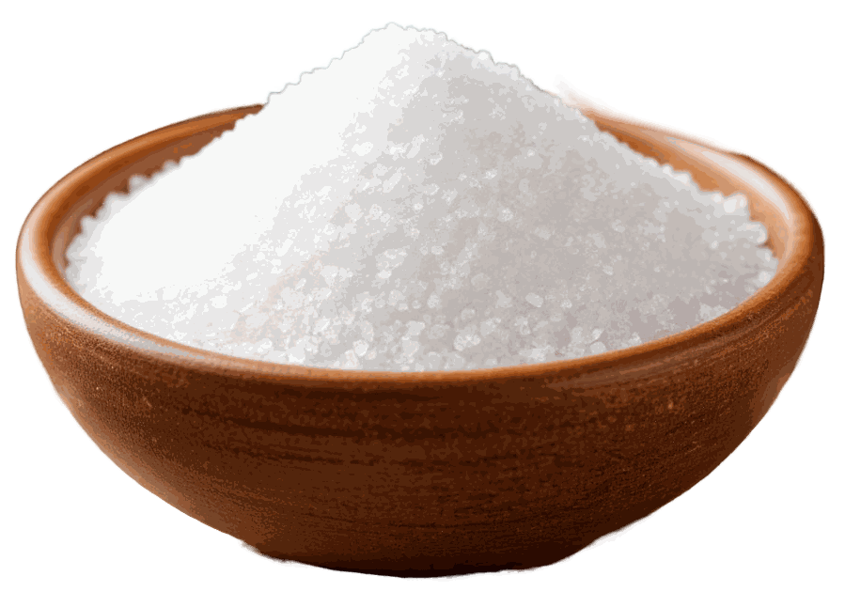
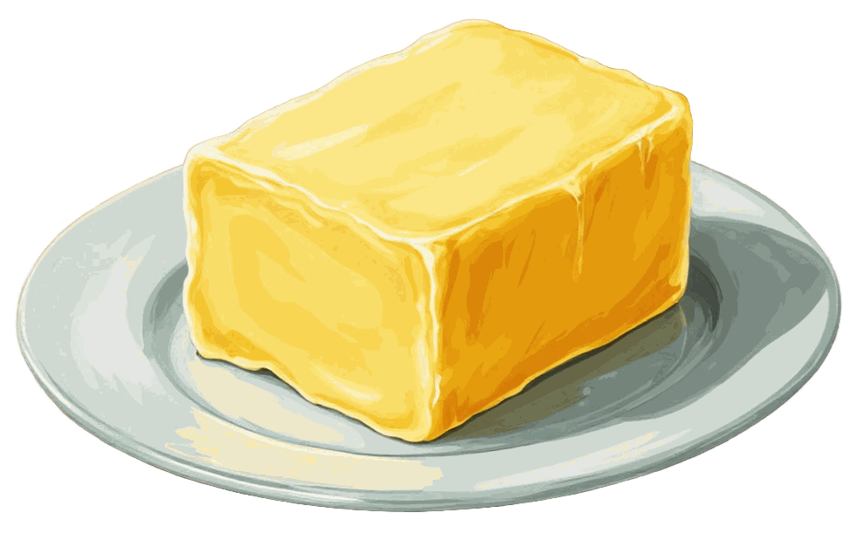
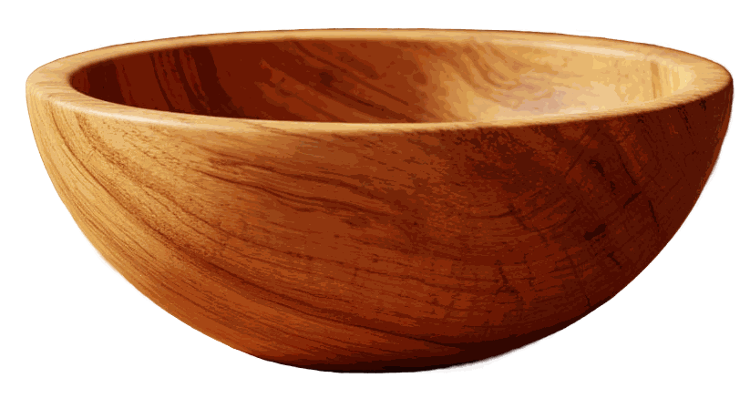
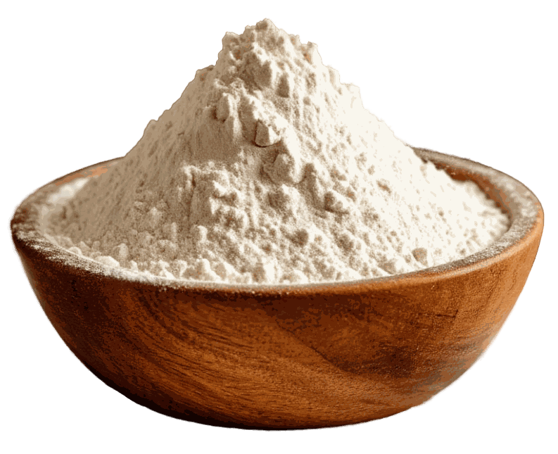
ЗАДАНИЕ
ЗАДАНИЕ
ЗАДАНИЕ
ЗАДАНИЕ
ЗАДАНИЕ
ЗАДАНИЕ

Slide 3






ЗАДАНИЕ
ЗАДАНИЕ
ЗАДАНИЕ
ЗАДАНИЕ

